Slide 1
PAIK6301 - Struktur Data
ADT - Matriks
Gasal 2025/2026

Slide 2
Jenis ADT
Unit Tunggal
  Satu variabel memiliki komponen penyusun.
  Contoh: titik, jam, garis
Unit Koleksi
  Satu variabel memiliki komponen khusus yang memiliki elemen anggota koleksi.
  Contoh: tabel, matriks, stack, queue
Unit Koleksi Berkait
  Satu variabel memiliki komponen yang saling terkait.
  Contoh: linked-list, tree

Slide 3
Review
Apa perbedaan komponen vs. elemen?
Apa saja komponen dari ADT Tabel?
Bagaimana selektor & mutator pada ADT Tunggal dengan ADT koleksi?

Slide 4
Matriks
Objek unit kolektif N dimensi
Memiliki elemen anggota, mungkin kosong
Setiap elemen memiliki nilai (value/info)
Pada representasi kontigu:
  Dibatasi kapasitas
  Tiap elemen memiliki posisi (index) sesuai kombinasi dimensi
Pada representasi berkait:
  Dibatasi memori
  Tiap elemen memiliki alamat (address)

Slide 5
Matriks 2 dimensi
Objek unit kolektif 2 dimensi
  Dimensi ke-1 → baris
  Dimensi ke-2 → kolom
Memiliki elemen anggota, mungkin kosong
Setiap elemen memiliki nilai (value/info)
Setiap elemen dapat diakses berdasarkan posisi baris dan kolom.

Slide 6
Matriks 2 dimensi
Matriks adalah unit koleksi 2 dimensi → secara lojik.
Dalam memori computer elemen matriks tetap sebagai deretan linier.
Contoh:
Penyimpanan linear kontigu per baris:
Penyimpanan linier kontigu per kolom:
4 | 3 | 6
1 | 7 | 5
4 | 3 | 6 | 1 | 7 | 5
4 | 1 | 3 | 7 | 6 | 5

Slide 7
Contoh Matriks 2 dimensi
Matriks bilangan bulat
 | 1 | 2 | 3 | 4 | 5
1 | 7 | 5 | 4 | -7 | 9
2 | -8 | 10 | 3 | 6 | 6
3 | 1 | 1 | 9 | 9 | 1
4 | 4 | 7 | 2 | 2 | 4
5 | 8 | 0 | 16 | 7 | 2

Slide 8
Contoh Matriks 2 dimensi
Matriks jarak antar kota
Indeks kolom/baris
  1 = Jakarta
  2 = Semarang
  3 = Surabaya
  4 = Bandung
  5 = Yogyakarta
Isi cell:
  Jarak dalam satuan km
 | 1 | 2 | 3 | 4 | 5
1 | 0 | 5 | 4 | 7 | 9
2 | 5 | 0 | 3 | 6 | 4
3 | 4 | 3 | 0 | 9 | 3
4 | 7 | 6 | 9 | 0 | 4
5 | 9 | 4 | 3 | 4 | 0

Slide 9
Contoh Matriks 2 dimensi
Indeks baris (slot jam):
  1 = 07.00 – 08.00
  2 = 08.00 – 09.00
  3 = 09.00 – 10.00
  4 = 10.30 – 11.30
  5 = 11.30 – 12.30
Indeks kolom (hari):
  1 = senin; 2= selasa
  3 = rabu; 4 = kamis
  5 = jumat
Isi cell:
  Nama mata pelajaran
Matriks jadwal pelajaran
 | 1 | 2 | 3 | 4 | 5
1 | Mat | IPS | BhsInd | Seni | OR
2 | Mat | IPS | BhsInd | Seni | OR
3 | Mat | IPS | BhsInd | BhsJw | PAI
4 | IPA | PPKn | BhsIng | BhsJw | PAI
5 | IPA | PPKn | BhsIng | BhsJw | PAI

Slide 10
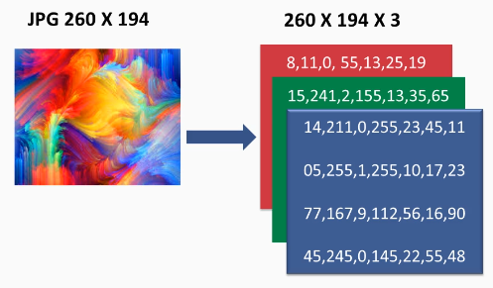
Matrix in Computer Science
Image in Computer Vision
https://www.oreilly.com/library/view/hands-on-java-deep/9781789613964/afdd15c9-edf7-416f-8a0a-f29c029c8634.xhtml

Slide 11
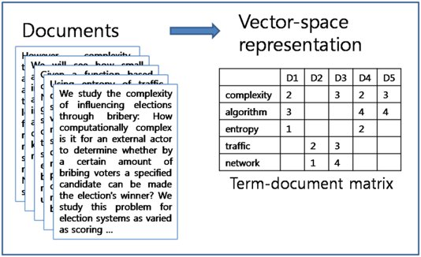
Matrix in Computer Science
Document term matrix in NLP (Natural Language Processing)
https://qph.cf2.quoracdn.net/main-qimg-27639a9e2f88baab88a2c575a1de2005-pjlq

Slide 12
Tipe Matriks
Type Matriks = < cell: array[1…100] of array[1…100] of integer,
nbaris: integer,
nkolom: integer >
Jika dideklarasi M: Matriks
  M.cell {mengembalikan cell (seluruh elemen matriks)}
  M.cell[i,j]{mengembalikan elemen cell pada baris ke-i dan kolom ke-j}
  M.nbaris {mengembalikan banyaknya baris matriks yang terisi}
  M.nkolom {mengembalikan banyaknya kolom matriks yang terisi}

Slide 13
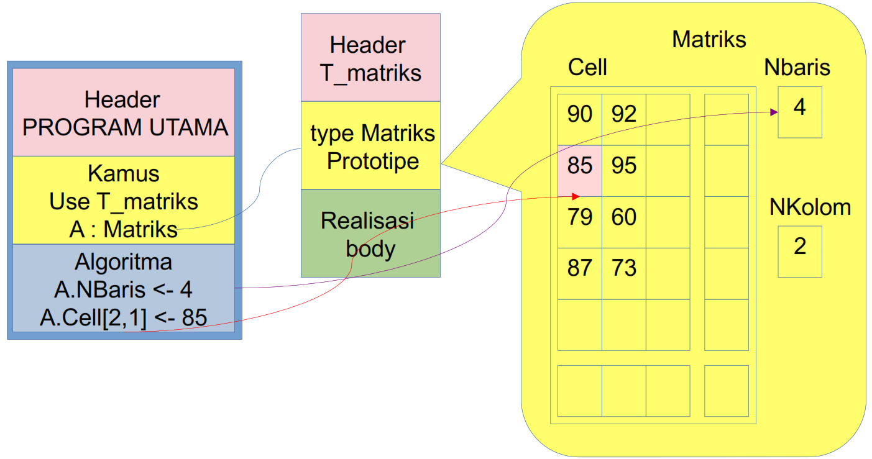
ADT Matriks

Slide 14
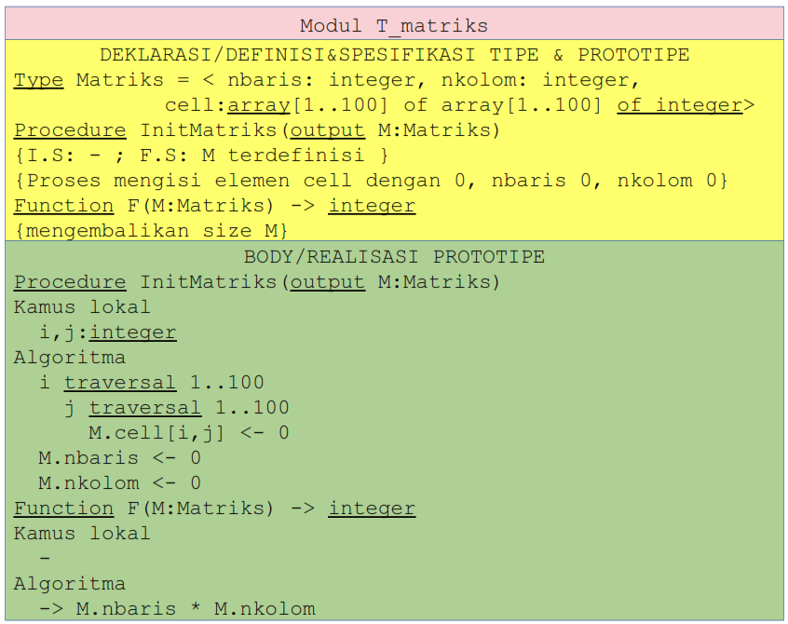
Modul Matriks

Slide 15
Primitif Matriks
Initiator:
  initMatriks: membuat matriks kosong, nbaris=0, nkolom=0
Selektor:
  M.cell[i,j]: mengakses elemen cell pada baris ke-i dan kolom ke-j
  getNbaris: mengakses banyaknya baris matrik yang terisi
  getNkolom: mengakses banyaknya kolom matriks yang terisi
Predikat:
  isEmptyMatriks: mengecek apakah matriks kosong
  isFullMatriks: mengecek apakah matriks penuh
Operasi Baca/Tulis:
  printMatriks: menampilkan semua elemen matriks ke layar
  viewMatriks: menampilkan elemen matriks yang tidak kosong ke layar

Slide 16
Primitif Matriks
Mutator:
  addX: menambah sebuah elemen X pada matriks pada baris dan kolom tertentu
  delX: menghapus sebuah elemen pada baris dan kolom tertentu tertentu
  delAllX: menghapus semua elemen X dari matriks
  editElmt: mengubah nilai elemen matriks pada baris dan kolom tertentu.
Mutator khusus matriks integer agar baris 1…nbaris dan kolom 1..nkolom selalu terisi:
  isiMatriksRandom: mengisi matriks dengan bilangan integer random dengan jumlah baris dan kolom tertentu.
  isiMatriksIdentitas: mengisi matriks dengan matriks identitas dengan jumlah baris dan kolom tertentu.
  populateMatriks: mengisi matriks dengan meminta masukan dari keyboard dengan jumlah baris dan kolom tertentu

Slide 17
Primitif Matriks
Operator Aritmatika:
  addMatriks: mengembalikan hasil penjumlahan antara 2 buah matriks M1 dan M2
  subMatriks: mengembalikan hasil pengurangan antara matriks M1 dengan M2
  kaliMatriks: mengembalikan hasil perkalian antara matriks M1 dan M2
  kaliSkalarMatriks: mengembalikan hasil perkalian antara sebuah matriks dengan nilai scalar tertentu.
Operasi tes lainnya:
  isMatriksBujurSangkar: mengembalikan true jika matrik bujur sangkar (jumlah baris = jumlah kolom).
  isMatriksSimetri: mengembalikan true jika matriks simetris
  isMatriksIdentitas: mengembalikan true jika merupakan matriks identitas (elemen diagonalnya bernilai 1, selainnya 0)

Slide 18
Primitif Matriks
Operator Search
  searchX: Mencari apakah X merupakan elemen pada matriks dan mengambalikan indeks baris dan kolom pertama kali X ditemukan.
  IsXElmt: Mencari apakah X merupakan elemen pada matriks dan mengembalikan nilai Boolean.
  countX: Menghitung banyaknya elemen X di dalam matriks
Operator statistic
  getSumMatriks: mengembalikan jumlah seluruh elemen matriks
  getAverageMatriks: mengembalikan rata-rata elemen matriks
  getModusMatriks: mengembalikan modus (elemen dengan kemunculan terbanyak)
  getMinMatriks: Mencari nilai minimum pada matriks
  getMaxMatriks: Mencari nilai maksimum pada matriks

Slide 19
Primitif Matriks
Operator relasional
  isEqualMatriks: mengecek apakah M1 = M2
  isEqualSize: mengecek apakah ukuran matriks M1 = ukuran Matriks M2
Operator lainnya
  getDeterminan: mengembalikan determinan dari sebuah matriks
  transpose: melakukan transpose dari sebuah matriks
  getTranspose: mengembalikan hasil transpose dari sebuah matriks
  invers: melakukan invers dari sebuah matriks
  getInvers: mengembalikan hasil invers dari sebuah matriks
Operator Sort
  sortMatriksAsc: Mengurutkan elemen matriks sehingga elemennya terurut menaik/membesar
  sortMatriksDesc: Mengurutkan elemen matriks sehingga elemennya terurut mengecil/ menurun

Slide 20
Type Matriks =
< cell: array[1..100] of array[1..100] of integer,
nbaris: integer,
nkolom: integer
>
procedure initMatriks(output M: Matriks)
{I.S.: - ; F.S.: Matriks M terdefinisi}
{Proses mengisi elemen cell dengan -999, nbaris 0, nkolom 0}
{-- SELEKTOR --}
function getNBaris(M: Matriks) -> integer
{ mengembalikan jumlah baris matriks terdefinisi }
function getNKolom(M: Matriks) -> integer
{ mengembalikan jumlah kolom matriks terdefinisi }

Slide 21
{-- PREDIKAT --}
function isEmpty(M: Matriks) -> boolean
{ mengembalikan nilai true jika M kosong}
function isFull(M: Matriks) -> boolean
{ mengembalikan nilai true jika M penuh}
{-- SUBRUTIN LAIN --}
procedure printMatriks(input M: Matriks)
{I.S.: M terdefinisi}
{F.S.: -}
{proses: mencetak info cell matriks ke layar termasuk cell kosong}
procedure viewMatriks(input M: Matriks)
{I.S.: M terdefinisi}
{F.S.: -}
{proses: mencetak info cell matriks yang tidak kosong ke layar}

Slide 22
procedure isiMatriksRandom(input/output M: Matriks, input x: integer, input y: integer)
{I.S.: M terdefinisi}
{F.S.: M terisi dengan bilangan random sejumlah x baris dan y kolom, nbaris=x, nkolom=y}
{proses: mengisi matriks dengan bilangan integer random dengan jumlah baris x dan kolom y}
procedure isiMatriksIdentitas(input/output M: Matriks, input n: integer)
{I.S.: M terdefinisi}
{F.S.: M terisi dengan matriks identitas berukuran n x n, nbaris=nkolom=n}
{proses: mengisi matriks dengan matriks identitas berukuran n x n}
procedure populateMatriks(input/output M: Matriks, input x: integer, input y: integer)
{I.S.: M terdefinisi}
{F.S.: M terisi dengan inputan dari keybord sejumlah x baris dan y kolom, nbaris=x, nkolom=y}
{proses: mengisi matriks dengan meminta inputan dari keyboard dengan jumlah baris x dan kolom y}

Slide 23
function addMatriks(M1,M2: Matriks) -> Matriks
{mengembalikan hasil penjumlahan matriks M1 dengan M2}
function subMatriks(M1,M2: Matriks) -> Matriks
{mengembalikan hasil pengurangan antara matriks M1 dengan M2}
function kaliMatriks(M1,M2: Matriks) -> Matriks
{mengembalikan hasil perkalian antara matriks M1 dengan M2}
function kaliSkalarMatriks(M: Matriks, x: integer) -> Matriks
{mengembalikan perkalian antara matriks M dengan nilai skalar x}

Slide 24
function getSumMatriks(M: Matriks) -> integer
{mengembalikan jumlah nilai elemen matriks M}
function getAverageMatriks(M: Matriks) -> real
{mengembalikan rata-rata nilai elemen matriks M}
function getMinMatriks(M: Matriks) -> integer
{mengembalikan nilai elemen terkecil matriks M}
function getMaxMatriks(M: Matriks) -> integer
{mengembalikan nilai elemen terbesar matriks M}
function countX(M: Matriks, X: integer) -> integer
{mengembalikan banyaknya elemen bernilai X dalam matriks M}

Slide 25
procedure searchX(input M:Matriks, input X: integer, output row: integer, output col: integer)
{I.S.: M terdefinisi, X terdefinisi }
{F.S.: row berisi indeks baris dan col berisi indeks kolom ketemu X di M.cell, atau -999 jika tidak ketemu}
{Proses: mencari elemen bernilai X dalam M.cell}
procedure transposeMatriks(input/output M:Matriks)
{I.S.: M terdefinisi}
{F.S.: Matriks M sudah ditukar susunan baris dan kolomnya (Transpose)}
{proses: mengubah susunan cell matriks, M.cell[i,j] menjadi M.cell[j,i]}
{misal: M=[1,2] menjadi [1,4]
[4,5] [2,5] }
function getTransposeMatriks(M:Matriks)
{menghasilkan sebuah matriks yang merupakan hasil transpose dari matriks M}

Slide 26
Sumber belajar
Inggriani Liem. Diktat Struktur Data. 2008
Niclaus Wirth. Algorithms and Data Structures. 2004
Standish, Thomas A. Data Structures, Algorithms, & Software Principles in C. Addison Wesley Publishing Company 1995
AHO, Alfred V., John E. Hopcroft, Jeffrey D. Ullman. Data Structures and Algorithm. Addison Weshley Publishing Compani.1987

